Slide 1
이미지 처리 인공지능과
데이터셋

Slide 2
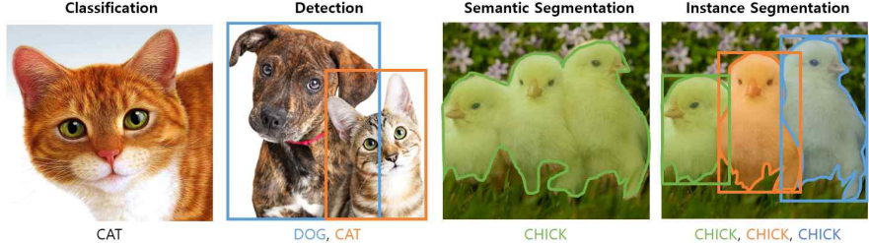
이미지 처리 인공지능
기본적인 이미지 처리 문제
Classification: 이미지가 어떤 상황/객체에 해당하는지 분류
Detection: 이미지 내에서 객체 추출(박스 단위) 및 라벨 분류
Segmentation: 이미지 내에서 객체 추출(픽셀 단위) 및 라벨 분류

Slide 3
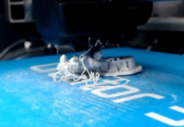
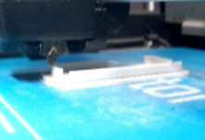
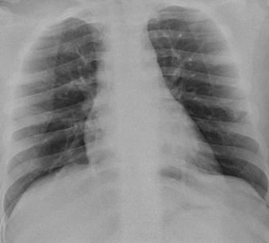
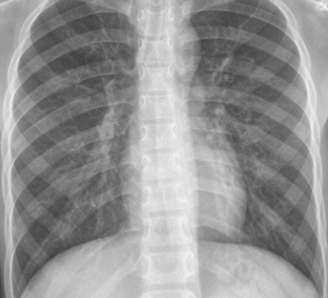
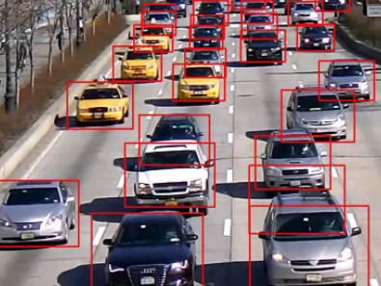
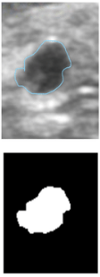
이미지 처리 인공지능
해결할 문제에 따라 적절한 처리 방식 선택
이상 환경 감지 및 질병 진단 등 -> classification
객체 확인 및 위치 탐지 -> detection, segmentation

Slide 4
데이터 셋(이미지)
인공지능 학습 및 모델 성능 평가를 위해 사용
모델 타입에 따라 데이터셋이 갖추어야 할 정보가 달라짐 -> annotation file
학습과 실제 모델 사용 환경을 모두 고려하여 데이터를 수집해야 함
학습데이터의 클래스 불균형: 각 클래스에 따른 데이터의 수가 크게 차이나는 경우 학습이 잘 안 될 수 있음
실제 적용환경에서 입력될 수 있는 모든 이미지를 상정해야 함
ex) 불량 / 정상을 판독해야하는 경우 가능한 불량 케이스를
모두 수집해야함

Slide 5
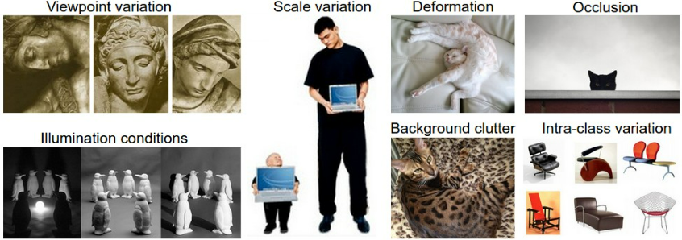
데이터 셋 - 일반화(Generalization)
실제 모델 적용 환경을 대비하여, 편향되지 않도록 데이터 수집
Viewpoint variation: 시점에 따라 동일한 물체가 다르게 보일 수 있음
Scale variation: 한 클래스에 속하는 물체들의 크기가 다양할 수 있음
Deformation: 물체가 왜곡되어 동일한 물체와 달라 보일 수 있음
Occlusion: 물체의 일부가 가려질 수 있음
Illumination conditions: 빛에 의해 물체의 픽셀 정보가 크게 달라질 수 있음
Background clutter: 배경에 의해 물체 인식이 어려울 수 있음
Intra-class variation: 한 클래스에 속하는 물체들의 형태가 다양할 수 있음
https://cs231n.github.io/classification/

Slide 6
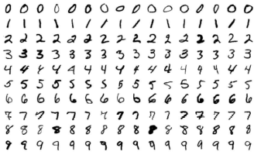
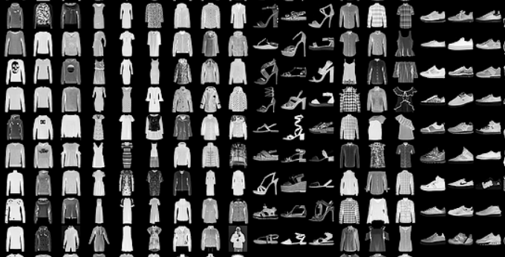
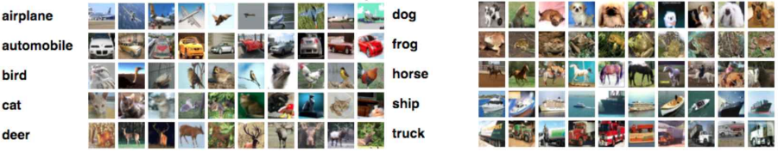
공개 이미지 데이터 셋
MNIST(Modified National Institute of Standards and Technology):
컴퓨터 비전 테스트를 위해 자주 사용되는 기본 데이터셋.
숫자 데이터는 CNN 최초 모델인 Le Cun의 LeNet에서 만들어짐
CIFAR(Canadian Institute For Advanced Research):
32x32 pixel 크키의 컬러이미지로 구성된 데이터셋
https://www.cs.toronto.edu/~kriz/cifar.html

Slide 7
공개 이미지 데이터 셋
ImageNet
컴퓨터 비전 경진대회인 ILSVRC(ImageNet Large Scale Recognitioni Challenge)에서 사용되는 데이터셋
많은 이미지 classification 인공지능 모델들의 성능 평가 기반
https://www.image-net.org/
COCO(Common Objects in COntext)
object detection, segmentation 등 다양한 컴퓨터 비전에서 사용됨
detection 인공지능 모델들의 성능 평가 기반
https://cocodataset.org/
AI Hub
한국지능정보사회진흥원에서 운영하는 AI 통합 플랫폼
비전을 비롯하여 음성/자연어, 자율주행, 헬스케어 등 다양한 분야의 데이터셋 구축, 공개
https://aihub.or.kr/

Slide 8
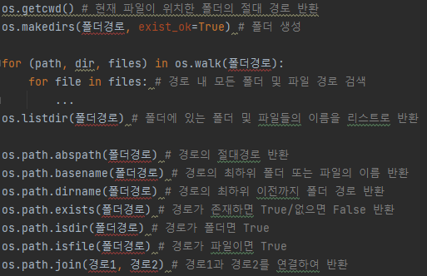
파이썬 라이브러리 os
디렉토리 구조 및 파일을 관리하기 위해 사용하는 라이브러리
폴더 관리
하위 폴더/파일 탐색
폴더 관리

Slide 9
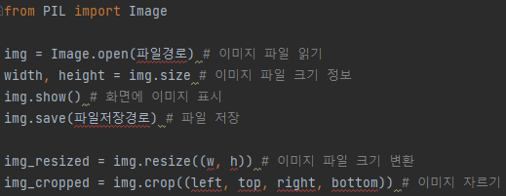
파이썬 라이브러리 PIL
이미지를 다루는 라이브러리 (PIL.Image 형태).
pytorch, torchvision과 호환성이 좋아,
여러 인공지능 이미지 예제에서 기본으로 사용 이미지 읽는 방식
파일 읽기 및 저장하기
이미지 변형
https://ddolcat.tistory.com/690

Slide 10
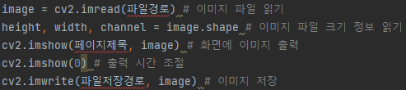
파이썬 라이브러리 cv2
이미지를 다루는 라이브러리 (Numpy Array 형태)
이미지 가공 및 시각화가 PIL보다 편리함
파일 읽기 및 저장하기
이미지 변형(이미지 위에 그림 그리기, binary 연산 등)
객체 윤곽선 검출 등 computer vision 알고리즘 함수 제공
https://076923.github.io/posts/Python-opencv-1/

Slide 11


파이썬 라이브러리 PIL, cv2 변환
PIL -> cv2
cv2 -> PIL

Slide 12
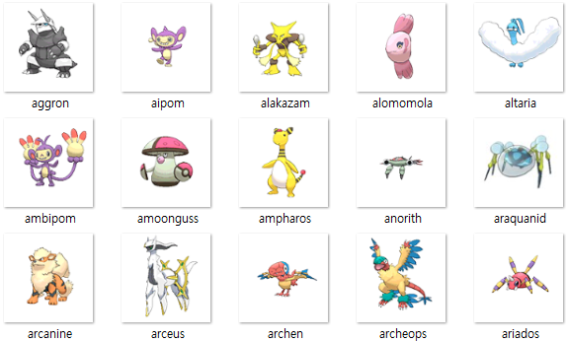
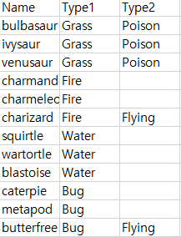

실습 - csv를 읽어 이미지 파일을 폴더에 분류하기
csv 파일의 Name, Type1에 기록된 내용을 참고하여 이미지 분류

Slide 13
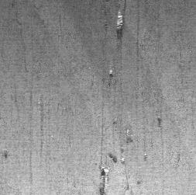

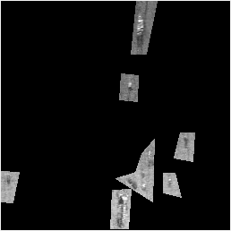
실습 - 이미지 파일을 읽어 정보 확인하기
이미지 파일과 매칭하는 마스킹 이미지 파일을 읽어 정보 확인

